Slide 1
第3章 信息安全数学基础
东南大学 信息科学与工程学院
胡爱群 教授/博导
二O二三年三月十日

Slide 2
主要内容
一、素数、素数性质 、大素数生成方法；
二、同余、中国剩余定理；
三、密码算法中的大数计算方法

Slide 3
一、素数
定义：设正整数n≠0, 1。如果除了1和n外，n没有其它因数 （因子），则n是素数（或质数、不可约数）。否则， n叫合数。
素数总是指正整数，通常写成 p.
例子：
2，3，5，7都是素数，而4，6，10，15，21都是合数。

Slide 4
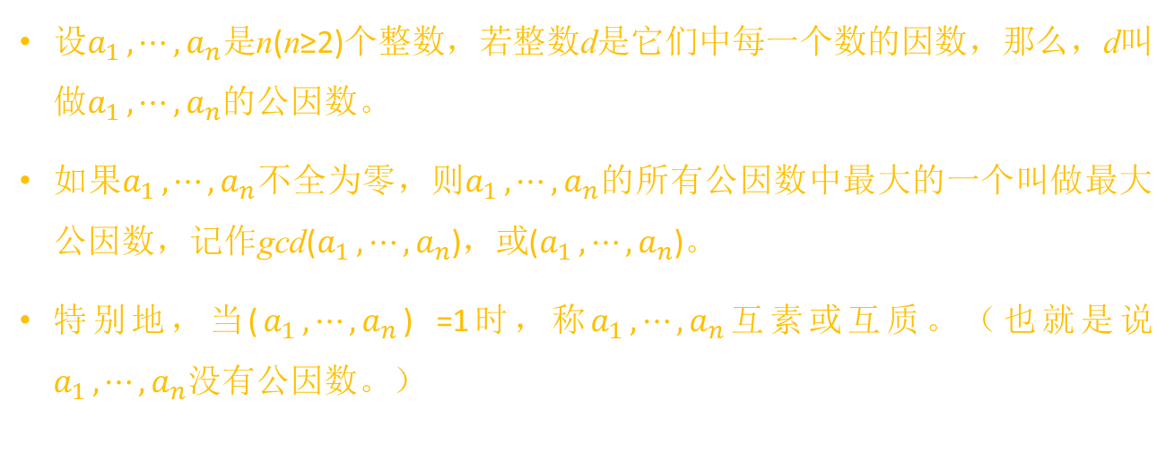
互素的概念
设$a_{1 },⋯,a_{n}是$n(n≥2)个整数，若整数d是它们中每一个数的因数，那么，d叫做$a_{1 },⋯,a_{n}$的公因数。
如果$a_{1 },⋯,a_{n}$不全为零，则$a_{1 },⋯,a_{n}$的所有公因数中最大的一个叫做最大公因数，记作gcd($a_{1 },⋯,a_{n}$)，或($a_{1 },⋯,a_{n}$)。
特别地，当($a_{1 },⋯,a_{n}$) =1时，称$a_{1 },⋯,a_{n}$互素或互质。（也就是说$a_{1 },⋯,a_{n}$没有公因数。）
整除
a,b是整数，p是素数
(a,b)=(b,a);
如果 b|a， 则（a,b）=b;
如果 p∤a，则（p,a）=1,即互素。

Slide 5

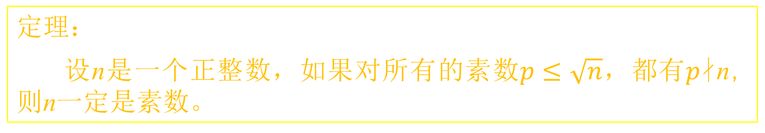

素数的判定和生成
定理：
设n是一个正整数，如果对所有的素数$p≤\sqrt{n}$，都有$p$∤n，则n一定是素数。
该定理提供了一个寻找素数的方法（平凡除法）：
从1到n的整数中，删除$p≤\sqrt{n}$的所有素数p₁,p₂,…,p_{k}的倍数（不含自己），余下来的数就是不大于n素数。
例子：求所有不超过100的素数。
解：
$\sqrt{100}=1$0，不超过10的素数有：2，3，5，7
从1-100中，依次删除所有2，3，5，7的倍数的数，余下的数就是不超过100的素数。

Slide 6

例子： 证明N=137为素数。
证明：
$\sqrt{137}<12 的$素数有2，3，5，7，11，依次用此数去除137，发现都不能整除。
根据前述的素数判定定理，可以判定137为素数。
练习：判断139为素数还是合数？

Slide 7

二、同余的概念
定义：
给定一个正整数m和两个整数a、b，如果a-b被m整除，则a和b同余，记为$a≡b mod(m)。$
定理：
设m是一个正整数，a、b是两个整数，则$a≡b mod(m)的$充要条件是：存在一个整数k，使得a=b+km。
练习：39=4 mod(7); 61=5 mod(7).

Slide 8
1、Euler函数
定义：
设m是一个正整数，把1,…,m-1中与m互素的数的个数记作ϕ(m), ϕ(m)就叫做Euler函数。
对正整数m，欧拉函数是小于或等于m的正整数中与m互质的数的数目.
如果m是一个素数，则ϕ(m)=m-1。
例：φ(1)=1； φ(8)=4，因为1,3,5,7均和8互质
定理：
设m、n是两个互素的正整数，则ϕ(mn)=ϕ(m)ϕ(n).
练习： 求ϕ(10)=？ ϕ(77)=?

Slide 9

Euler函数的推论
设p、q是不同的素数，
则 （1）ϕ(pq)=pq-p-q+1.
设n=pq，则（2）如果知道n和ϕ(n)，就可求出p和q.
提示：
$$\left\{\begin{aligned}p+q=n+1−φ(n) \\ p∙q=n\end{aligned}\right.$$
可求解该二元方程组得到p和q.
练习：证明素数的性质（1）和（2）。

Slide 10

2、欧拉（Euler）定理
设m是大于1的整数，ϕ(m)是m的Euler函数。如果a是满足（a,m）=1的整数，则
$$a^{φ(m)}≡1 mod(m)$$
ϕ(m)不能被m整除且小于m的正整数的个数 (包含1)
练习：验证 2¹⁰=1 mod(11)。
解：m=11, a=2, ϕ(m)=10, (2,11)=1, 根据Euler定理，上式成立。
也可以这样做：2¹⁰=1024=1023+1=93*11+1=1 mod(11)

Slide 11


费马（Fermat）小定理
设p是一个素数，则对任意一个整数a，有$a^{p}≡a mod(p)$.
$a^{p−1}≡1 mod(p)$(欧拉定理)
证明：
1）如果a被p整除， 则a=0 mod(p), a^{p}=0 mod(p) ➔$a^{p}≡a mod(p)$.
2）如果a不能被p整除，则（a, p）=1. 又p为素数，有ϕ(p)=p-1.
根据Euler定理，a^{ϕ(p)}=1 mod(p) ➔a^{p}=a^{p-1}a$≡$a mod(p).
练习：p=17, a=4, 4¹⁷=4 mod (17)

Slide 12

3、大素数的生成
逐个查找太费时间，可以利用Euler定理进行检验，称为Fermat素性检验。
Euler定理：设n是大于1的整数，ϕ(n)是n的Euler函数。如果a是满足（a,n）=1的整数，则
$$a^{φ(n)}≡1 mod(n)$$
如果n是一个素数，则ϕ(n)=n-1, 有a^{n-1}=1 mod(n).
反过来说，如果有一个整数a, 且（a, n）=1, 使得a^{n-1}≠1 mod(n), 那么n是一个合数，不是素数。
例子：n=63. 假定a=2, 2⁶²=2⁶⁰•2²=(2⁶)¹⁰ • 2²=64¹⁰ • 2²≠1 mod(63)
因此63不是素数。
=1 mod(63)

Slide 13

素性检验
定理：
设n是一个正整数，如果对所有的素数$p≤\sqrt{n}$，都有$p$∤n，则n一定是素数。
给定奇数n≥3，
随机选取整数b, 2≤b≤n-2;
计算r=b^{n-1} (mod n);
如果r≠1, 则n是合数；
重复上述过程t次。
可以减少搜索空间。
注意：上述方法可以检验出来是合数，但若满足r=1的n未必是素数。
练习：n=561是合数，但依然满足r=1.
提示：561=3.11.17

Slide 14

4、中国剩余定理
“韩信点兵”问题：有兵一队，若列成五行纵队，则末行1人；列成六行纵队，则末行五人；列成七行纵队，则末行4人；列成十一行纵队，则末行十人。求兵数。
解：设有x人，则上述问题可用同余式组表示：
$$\left\{\begin{aligned}x≡1 mod(5) \\ x=5 mod(6) \\ x=4 mod(7) \\ x=10 mod(11)\end{aligned}\right.$$
如何求解上述同余式组？

Slide 15

中国剩余定理：
设m₁,m₂,…,m_{k}是k个两两互素的正整数，则对任意的整数b₁,b₂,…,b_{k}，
同余式组$\left\{\begin{aligned}x=b_{1} mod(m_{1}) \\ x=b_{2} mod(m_{2}) \\ ⋯ \\ x=b_{k} mod(m_{k})\end{aligned}\right.一定$有解，
且其解为:$x=M_{1}^{′}M_{1}b_{1}$+$⋯$+$M_{k}^{′}M_{k}b_{k} mod(m)$ 。
其中m=m₁m₂…m_{k}, m=m_{i}M_{i}, $M_{i}^{′}M_{i}=1 mod(m_{i})$ , i=1,2,…,k.

Slide 16

求解韩信点兵问题：
$\left\{\begin{aligned}x≡1 mod(5) \\ x=5 mod(6) \\ x=4 mod(7) \\ x=10 mod(11)\end{aligned}\right.⇒$
m₁=5,m₂=6,m₃=7,m₄=11. b₁=1,b₂=5,b₃=4,b₄=10.
m=5 ⋅ 6 ⋅ 7 ⋅ 11=2310
M₁=6 ⋅ 7 ⋅ 11=462, M₂=5 ⋅ 7 ⋅ 11=385,
M₃=5 ⋅ 6 ⋅ 11=330, M₄=5 ⋅ 6 ⋅ 7=210.
根据$M_{i}^{′}M_{i}=1 mod(m_{i})$ =>$M_{1}^{′}=3, M_{2}^{′}=1, M_{3}^{′}=1, M_{4}^{′}=1$
代入： $x=M_{1}^{′}M_{1}b_{1}$+$⋯$+$M_{k}^{′}M_{k}b_{k} mod(m)$ =2111 mod(2310)
即共有2111个士兵。

Slide 17

利用中国剩余定理求解大的幂次数
求 x=2¹⁰⁰⁰⁰⁰⁰ mod(77)
解: 77=7⋅11, 求x等价于求$\left\{\begin{aligned}x=b_{1} mod(7) \\ x=b_{2} mod(11)\end{aligned}\right.$
由Euler定理，$2^{φ(7)}=2^{6}=1 mod\left(7\right);2^{φ(11)}=2^{10}=1 mod\left(11\right)$;
因此 $b_{1}=2^{1000000}={（2^{6}）}^{166666}⋅2^{4}=2 mod\left(7\right)$
$b_{2}=2^{1000000}$=${{(2}^{10})}^{100000}=1 mod(11)$
运用中国余数定理，可以求得x=23 (mod 77)

Slide 18

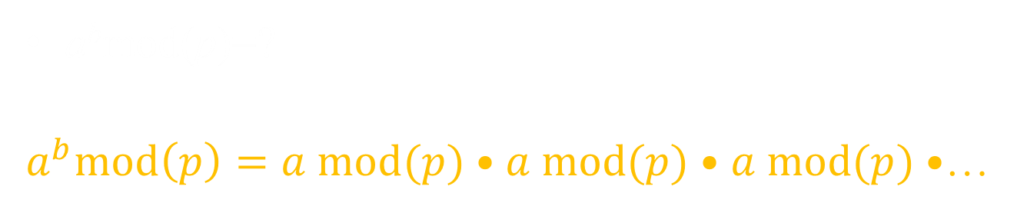
三、密码算法中的大数计算
a^{b}mod(p)=?
$a^{b}mod\left(p\right)=a mod(p)•$ $a mod(p)•$ $a mod(p)•$…
例：
${81}^{3}mod\left(7\right)=$81mod(7)•81mod(7)•81mod(7)=4•4•4mod(7)=1

Slide 19
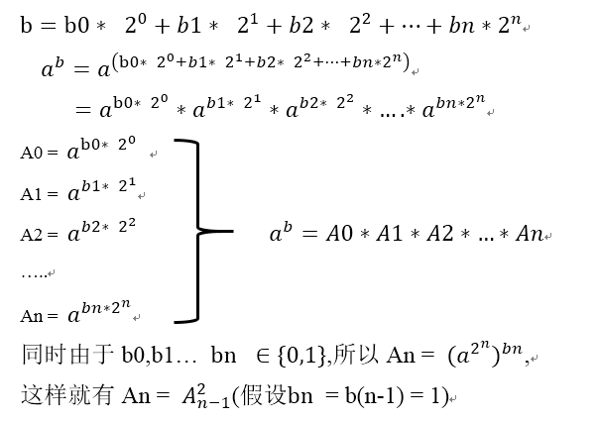
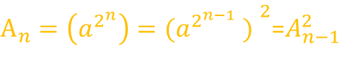
a^{b}mod(p)=? b很大的情况
bi为0或者1
可以看出我们的循环次数已经大大减少（循环次数为b的二进制长度）；
同时在内部计算的时候也时刻保证参与运算的数不会大于模数p。
$A_{n}=\left(a^{2^{n}}\right)={(a^{2^{n−1}} ) }^{2}$=$A_{n−1}^{2}$

Slide 20
欧几里得（Euclid）算法
欧几里得算法又称辗转相除法，是指用于计算两个非负整数a、b的最大公约数。
应用领域有数学和计算机两个方面。计算公式gcd(a,b) = gcd(b, a mod b)。
扩展欧几里得算法可用于RSA加密等领域。
例：求1997 和 615 两个正整数的最大公约数：
1997 / 615 = 3 (余 152)
615 / 152 = 4(余7)
152 / 7 = 21(余5)
7 / 5 = 1 (余2)
5 / 2 = 2 (余1)
2 / 1 = 2 (余0)
至此，最大公约数为1
以除数和余数反复做除法运算，当余数为 0 时，取当前算式除数为最大公约数，所以就得出了 1997 和 615 的最大公约数 1。

Slide 21
Euclid除法及广义Euclid除法
任意两个整数a、b(b>0)，则对于任意的整数c， 存在唯一的整数q、r，使得 a=q•b+r，c≤r≤b+c. r为余数。
例子： 121=2⋅48+25；
25≤25≤48+25
例子：设a=169, b=121, 求a和b的最大公因子，即（a,b）=？
利用广义Euclid除法：
169=1⋅121+48
121=2 ⋅48+25
48=1 ⋅ 25+23
25=1 ⋅ 23+2
23=11 ⋅ 2+1 2/1=2余0
因此 （169，121）=1.

Slide 22
RSA算法中私钥的计算
设有两个素数p=719, q=1283.
n=p ⋅ q=719 ⋅ 1283=922477
ϕ(n)=ϕ(p)•ϕ(q)=(p-1)(q-1)=920476
随机选取整数e=7, 1<e<ϕ(n), 使得（e, ϕ(n)）=1.
公钥是K_{p}={n,e}, 私钥为d, 1<d<ϕ(n)，满足e ⋅ d=1 mod(ϕ(n))，d=?
需要把上式写成：1=？⋅ϕ(n)+e⋅d=？•920476+？•7
ϕ(n)=920476=131496⋅7+4
7=2⋅4+(-1)
1=-7+2⋅4
=(-1)⋅7+2⋅（920476-131496⋅7）
=2⋅920476+（-262993）⋅7
=（2-7）⋅920476+（920476-262993）⋅7
=（-5）⋅920476+657483⋅7 => d=657483
在不知道p和q的情况下，求不出私钥d .
e•d=1 mod(920476)
→e•d=k•920476+1
→7•d=k•920476+1
→d=(k•920476+1)/7
→k=5, 找出最小整数k
d=657483
ϕ(n)
d•e

Slide 23
RSA算法中涉及的计算
加密
明文分组m作为整数，须小于n
c=m^{e} mod n
解密
m=c^{d} mod n
将e进行二进制展开，用前述P19的方法逐步计算.

Slide 24
5、有限域的概念
集合F={a，b，…}，对F的元素定义了两种运算：“+”和“*”，并满足以下3个条件：
（1）F的元素关于运算“+”构成交换群，设其单位元素为0；
（2）F\{0}的元素关于运算“*”构成交换群。即F中元素排除元素0后，关于“*”法构成交换群。
（3）分配律成立，即对于任意元素a，b，c∈F，恒有a*(b+c)=(b+c)*a=a*b+a*c。
p是素数时，F{0，1，2，…，p-1}，在mod p意义下，关于求和运算“+” 及乘积“*”，构成了域。F域的元素数目有限时称为有限域, 记为GF(p)。
有限域元素的数目称为有限域的阶。

Slide 25
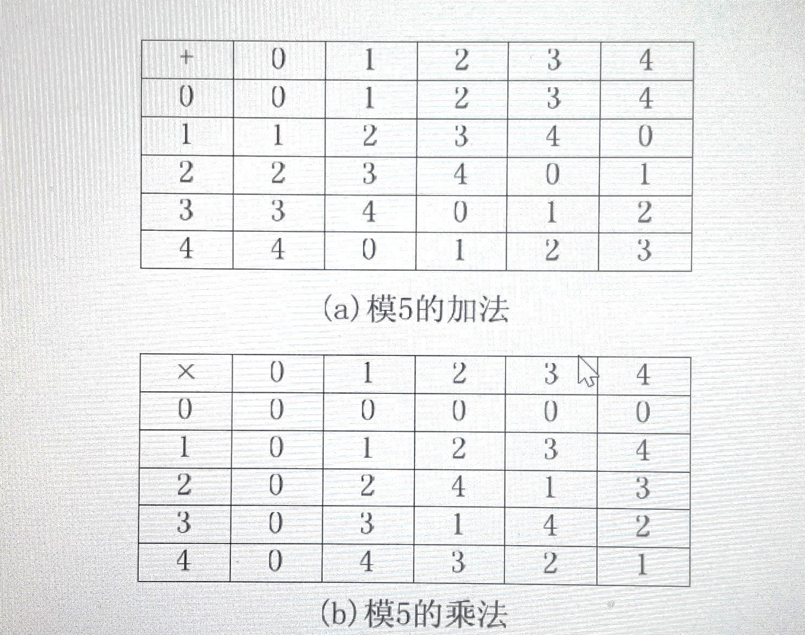
GF(p)有限域中的运算
p=5

Slide 26
6、三大难解数学问题
1、大整数的因数分解问题
给定两个大的素数p、q, 计算乘积p ⋅ q=n很容易；
给定大整数n，求n的素因数p、q，使得n=p ⋅ q非常困难。
如：p=20000000000000002559, q=8000000000000001239是两个大素数，它们的乘积
n=1600000000000000229500000000000003170601
但要分解这个数很困难。

Slide 27
2、离散对数问题
已知有限循环群G=<g>={g^{k}|k=0,1,2,…}及其生成元g和阶n=|G|.
给定整数a, 计算元素gª=h很容易；
给定元素h, 计算整数x, 0≤x≤n, 使得g^{x}=h非常困难。
例如：给定p=20000000000000002559, g=11,a=20030428, 可以计算出gª=1134889584997235257 (mod p)
但要求整数x, 使得g^{x}=1134889584997235257 (mod p) 非常困难。

Slide 28
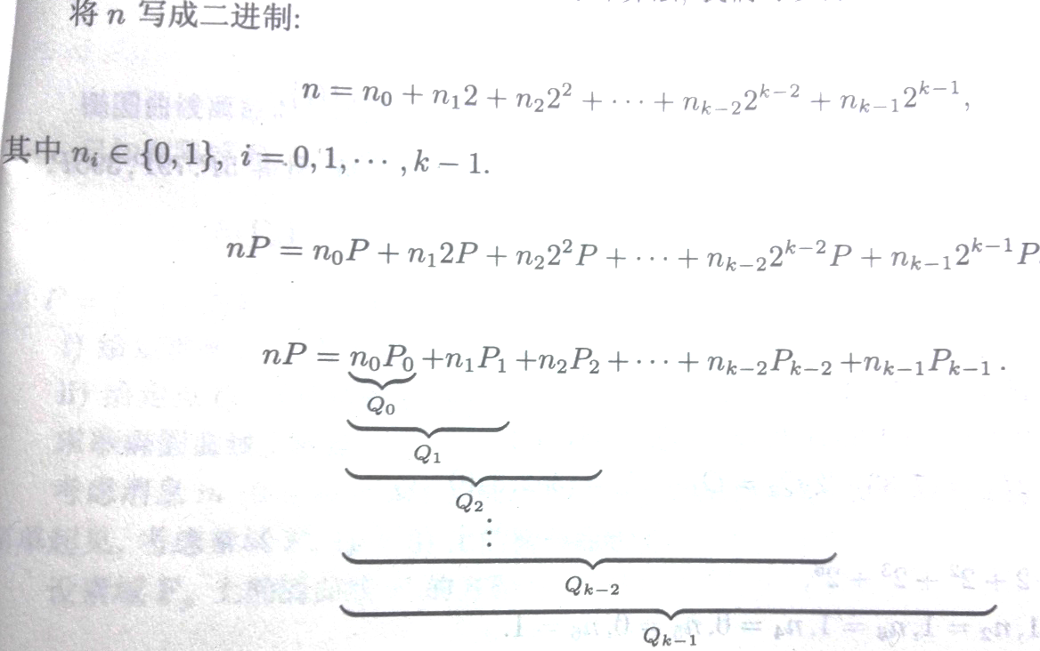
3、椭圆曲线离散对数问题
已知有限域F_{p}上的椭圆曲线点群
E(F_{p})={(x,y)∈F_{p}×Fp|y²=x³+ax+b, a,b∈F_{p}}U{O}
点P=(x,y)的阶为一个大的素数。
给定整数a, 计算点Q=aP=(x_{a}, y_{a})很容易；
给定点Q，计算整数x, 使得 xP=Q非常困难。

Slide 29
习题
1. 利用素数判定定理，求所有不超过110的素数.
2. 证明N=131为素数.
3. 求m=91的Euler函数ϕ(91)=?
4. 用Euler定理，验证 2¹²=1 mod(13).
5. 用中国剩余定理，求 x=2¹⁰⁰⁰⁰⁰ mod(55).

